Slide 1
Новый год — самый любимый, добрый, сказочный праздник. Новый год — всегда ожидание чуда, волшебных превращений, приключений и удивительных перемен.
27 декабря 2018года в Зуевском механико-технологическом техникуме прошел Новогодний концерт. Собрались студенты, преподаватели и сотрудники техникума.

Slide 2
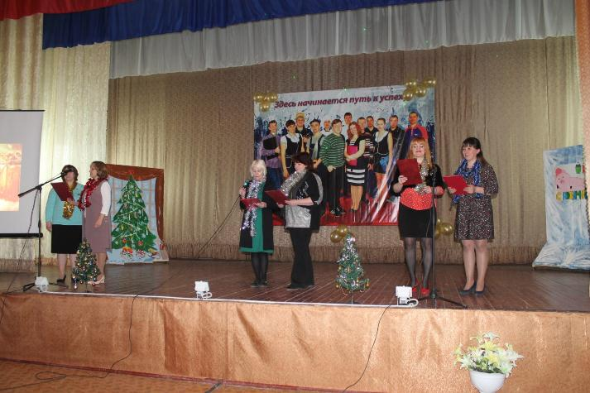
Новогодней песней – «Пять минут» поздравили всех преподаватели техникума.

Slide 3
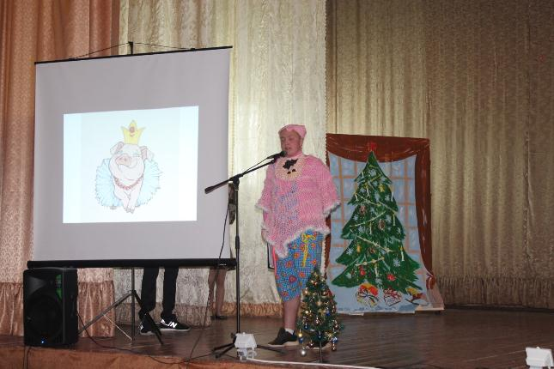
С Астрологическим прогнозам выступил символ 2019года.

Slide 4
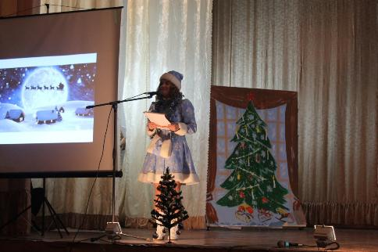
Дед Мороз и Снегурочка так же поздравили всех с наступающим Новым Годом. Спели песни и поиграли со зрителями в игры.

Slide 5
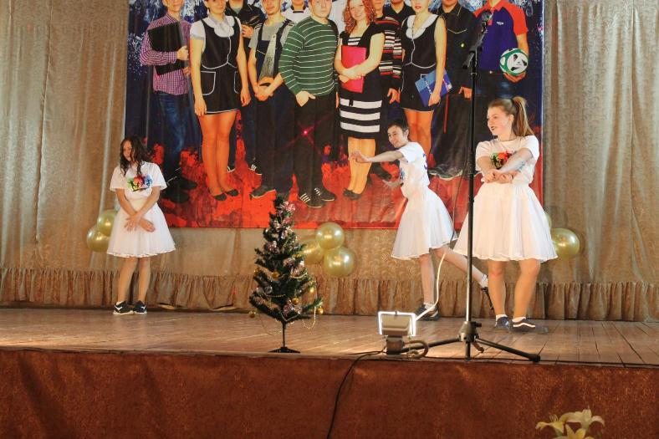
Снежинки

Slide 6
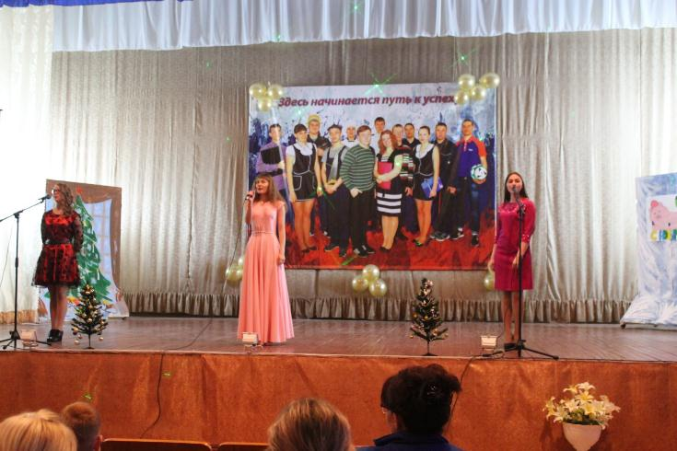
Новогодние песни исполнили студентки 21ТП и 11ТП.

Slide 7
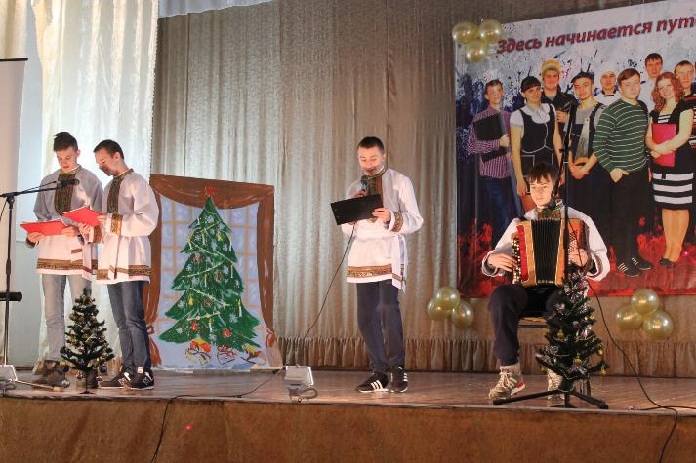
Поздравительные частушки от группы 11М

Slide 8
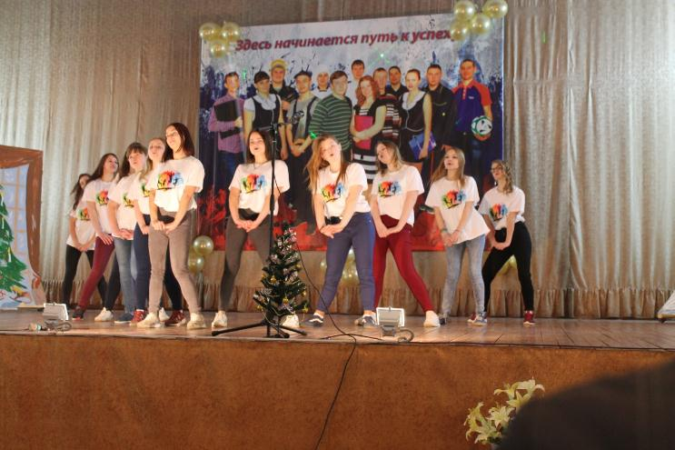
Новогодний флешмоб.

Slide 9
С поздравлениями выступила Пыхтеева Наталья Александровна.

Slide 10
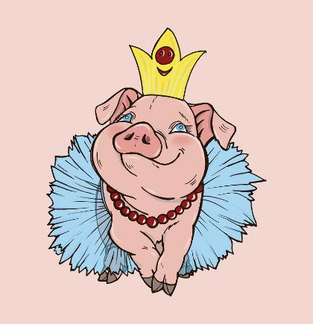
Пусть успех придет и счастье
Пусть любви настанет час,
Пусть обходят вас ненастья,
Пусть удача любит вас...

